Slide 1
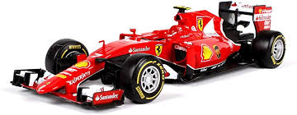
Assignment 3
Addestrare la guida di una macchina da corsa in un circuito con tecniche di Reinforcement Learning
Simone Sinceri

Slide 2
Descrizione del Problema
Addestrare a guida di una macchina da corsa in un circuito
Deve andare il più veloce possibile senza uscire mai dal circuito
Il circuito è discretizzato, ogni punto è una casella di una griglia nella quale si può trovare la macchina da corsa
La velocità è discreta: numero di celle della griglia di cui si sposta orizzontalmente e verticalmente per unità di tempo
Le componenti della velocità sono saturate al valore 5
Le azioni sono gli incrementi delle componenti della velocità (-1,0,1)
Gli episodi iniziano random dalla linea di partenza
Gli episodi terminano se si passa la linea del traguardo
Se vengono oltrepassati i confini del circuito l’episodio viene resettato sulla linea della partenza
La ricompensa è -1 per ogni step

Slide 3
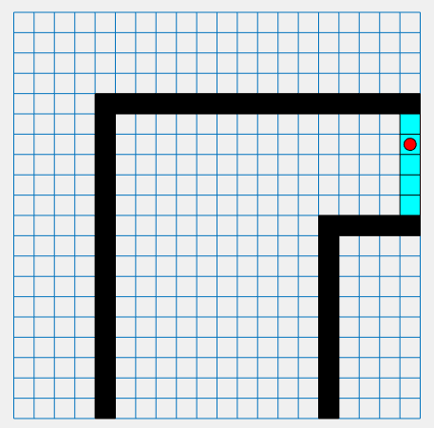
Ambiente di simulazione
Griglia 20x20 mi rappresenta l’intero ambiente di simulazione
Il circuito è limitato dai bordi neri
La macchina da corsa è rappresentata dal pallino rosso
La linea del traguardo è raffigurata in turchese
La linea di partenza è l’ultima riga in basso
Linea di partenza

Slide 4
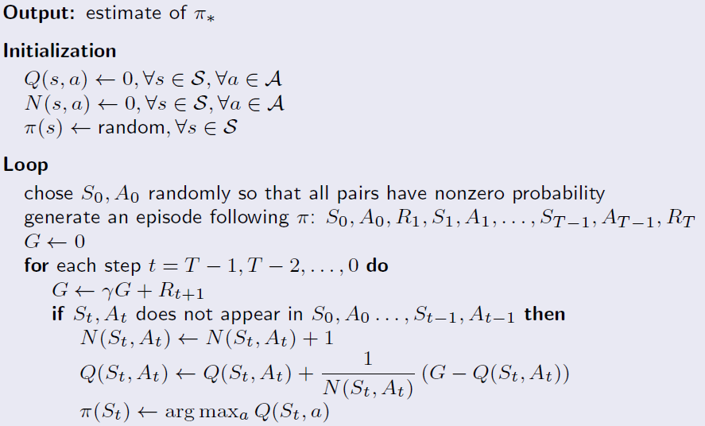
Metodi Monte Carlo
Model-free: nessuna conoscenza del MDP
Apprendimento basato sulla media dei ritorni
Solo per task episodici
Exploring start o utilizzo policy ε-greedy

Slide 5
Conclusioni
Osserviamo che la macchina da corsa si comporta come ci aspettavamo
Cerca di raggiungere la massima velocità per arrivare sul traguardo in tempo minore come una vera macchina da corsa
Si nota che in base alla posizione dai cui parte cerca di allargarsi prima di entrare in curva per tagliarla vicino al bordo alla massima velocità continuando così la traiettoria allargandosi verso l’uscita della curva mantenendo una velocità elevata e tagliando così il traguardo in minor tempo

